Slide 1
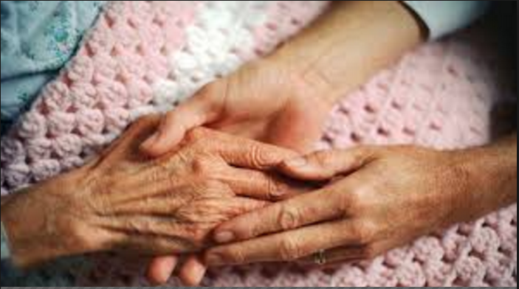


Paliativní péče
MUDr.Miloslav Ambruš
MUDr. Kateřina Licková
Radioterapeutická a onkologická klinika FNKV
3.Lékařská fakulta UK

Slide 2
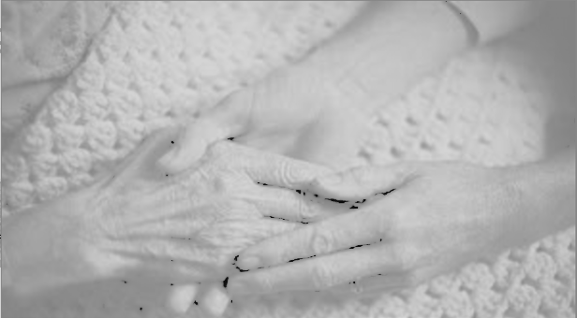
Onkologická terapie
1. Kurativní - cílem je vyléčení nádoru, prodloužení přežití; je zaměřena na nádor, vedlejší účinky onkologické léčby bývají značné a je často nutné použít intenzivní podpůrnou léčbu, kvalita života nemocného může být dočasně zhoršena
2. Paliativní - cílem je pouze zlepšení stavu nemocného, ne prodloužení přežití, protože vyléčení již není možné; léčba je zaměřena na nádor, ale neměla by působit závažné vedlejší účinky, které by zhoršovaly kvalitu života nemocného
3. Symptomatická - onemocnění není ovlivnitelné, lze pouze ovlivnit některé příznaky, které způsobuje; léčba není zaměřena na nádor a cílem je zlepšení kvality života

Slide 3
Dle definice WHO 2005
„Paliativní medicína je celková léčba a péče o nemocné, jejichž nemoc nereaguje na kurativní léčbu.
Nejdůležitější je léčba bolesti a dalších symptomů, stejně jako řešení psychologických, sociálních a duchovních problémů nemocných. Cílem paliativní medicíny je dosažení co nejlepší kvality života.“

Slide 4
Paliativní péče
Onkologická terapie přikládá nejvyšší význam prodloužení života tam, kde je to možné a etické, pokud se jasně neukáže, že onemocnění je ireverzibilní.
Viděno z tohoto hlediska je paliativní léčba jedním z hlavních prvků podpůrné léčby, zahrnující hematologickou, antiemetickou, antibiotickou, ale mnohem více ošetřovatelskou, sociální péči, rehabilitaci, finanční podporu atd.

Slide 5
Paliativní terapie
Usiluje o prodloužení a zachování života, který bude svou kvalitou pro pacienta přijatelný
Umírání chápe jako součást lidského života a vychází z toho, že každý člověk prožívá závěrečnou část života se všemi tělesnými, duševními, sociálními, duchovními a kulturními aspekty zcela individuálně
Smrt neurychluje ani za každou cenu neoddaluje
Respektuje a chrání důstojnost nevyléčitelně nemocných
Vychází důsledně z přání a potřeb pacientů a respektuje jejich hodnotové priority
Snaží se vytvořit podmínky, aby pacient mohl poslední období svého života prožít ve společnosti svých blízkých v důstojném a vlídném prostředí
Nabízí všestrannou účinnou oporu příbuzným a přátelům umírajících a pomáhá jim zvládat jejich zármutek i po smrti blízkého člověka

Slide 6
Druhy paliativní terapie
Paliativní chirurgický výkon
Paliativní radioterapie
Paliativní systémová terapie

Slide 7
Paliativní chirurgické výkony
paliativní výkon provádíme jen za určitých okolností (velikost resekce neovlivní funkci orgánu, přijatelná morbidita výkonu…)
odstraněním tumoru zmenšíme masu nádorových buněk a zlepšíme efekt jiných modalit (CHT, RT)
pokud hrozí místní komplikace (obstrukce GIT, žlučových cest, komprese míchy…)
u nádorů GIT využíváme anastomózy, endoprotézy udržujícími lumen, stenty,..
u povrchově přístupných nádorů děláme tzv. sanační operace – odstranění exulcerací (páchne, krvácí, infikují se…)
kosti (exkochleace a vyplnění cementem – prevence zlomenin)
chirurgie bolesti – myelotomie, chordotomie….

Slide 8
Paliativní radioterapie
Před zahájením paliativní radioterapie je nutno stanovit cíl léčby
Jiný cíl bude u rozsáhlého primárního nádoru, jiný u solitární metastázy, jiný u metastáz mnohočetných.
Nemocnému je nutné sdělit záměr, kterého má být dosaženo (např. zmírnění bolestí, zmenšení otoků, zástava krvácení)
Je třeba zvážit možnosti zhoršení stavu po kombinaci radioterapie s další léčbou, nebo aditivní efekt předchozí radioterapie

Slide 9
Paliativní radioterapie
Primárním cílem je odstranění či zmenšení symptomů nádorového onemocnění (zejména bolest, útlak, krvácivé stavy, u gynekologických malignit aj.)
Druhotným cílem je prodloužení přežití
Nejčastěji jsou paliativně ozařována metastatická ložiska ve skeletu, mozku nebo uzlinách
Dále je paliativní radioterapie využívána při obtížích vyplývajících z obstrukce (dušnost) či útlaku orgánů (syndrom horní duté žíly) či krvácení.
Paliativní radioterapie je obvykle aplikována v několika málo frakcích s vyšší dávkou na frakci (např. 10x3 Gy, 5x4 Gy) a jednoduchými ozařovacími technikami (1-2 ozařovací pole)
Výjimkou není ani použití jednorázového ozáření vysokou dávkou (1x6-8 Gy) u pacientů s předpokládanou krátkou dobou života
U paliativní radioterapie s dlouhodobým záměrem se aplikují dávky vyšší, zpravidla standardní frakcionací

Slide 10
Paliativní systémová terapie
Paliativní chemoterapie zmenšuje masu nádorových buněk a vede ke zmírnění příznaků způsobených nádorem
Cílem je zlepšení kvality života nemocného, někdy také pr dloužení života, ne však úplné vyléčení
Paliativní indikace chemoterapie je v onkologii nejčastější
Paliativní chemoterapie by neměla svým způsobem podání ani svými nežádoucími účinky zhoršovat kvalitu života nemocného
Redukcí velikostí tumoru se může zmenšt bolest, odstraní se hyperkalcémie nebo jiné metabolické abnormality a paraneoplastické projevy.
Paliativní chemoterapie může odstranit tlak tumoru na životně důležité orgány
Domníváme se, že analgetický účinek chemoterapie není přímo úměrný redukci nádorové masy, příčina bude zřejmě v ovlivnění lokální sekrece cytokinů vyvolávajících bolest

Slide 11
Překážky v stanovení diagnózy umírání
Nerozpoznání příznaků
Neschopnost komunikace s nemocným a rodinou
Strach z nepřirozeného zkracování života
Nejistota stran přístupu k resuscitaci
Nedostatek znalostí symptomatické léčby
Nejistota v odstoupení od neúčinné léčby
Provádění zbytečných výkonů
Nestanovení definitivní diagnózy

Slide 12
Ukončení protinádorové terapie
Ukončení protinádorové léčby neznamená konec veškeré zdravotní péče
Cílem již není ovlivnění růstu nádoru, ale mírnění jeho projevů a snaha o udržení dobré kvality života
Již nejsou nutné pravidelné ambulantní kontroly a vyšetření: odběry krve, rentgenová a CT vyšetření atd.
Smyslem kontrol je včas zachytit a řešit potíže, které může onemocnění působit
V některých případech jsou zcela dostatečné kontroly u praktického lékaře nebo agentura domácí ošetřovatelské péče
V některých místech působí domácí hospicová péče, která umí zvládnout poměrně intenzivní paliativní péči u pacienta doma
Při nutnosti delší hospitalizace je při nedostupnosti domácí hospicové péče potřeba zvažovat lůžkovou hospicovou péči

Slide 13
Důvody odstoupení od léčby
Daný léčebný postup je neúčinný
Daný léčebný postup je příliš rizikový a pro pacienta zatěžující
Nevýhodný poměr přínosu pro pacienta a ceny daného postupu
Pacient daný výkon odmítá
Dříve vyslovené přání pacienta
Pozor na subjektivní hodnocení smysluplnosti léčebného postupu lékařem
Pozor na kolizi – léčit v souladu s nejnovějšími poznatky lékařské vědy, respektovat přání pacienta a racionálně využívat finanční zdroje

Slide 14
Terminální stav
Klinický stav, kdy dochází k závažnému nevratnému selhávání důležitých funkčních soustav, která pacienta bezprostředně ohrožuje na životě
Období posledních dnů a hodin
Synonymum umírání nebo terminální agonie
Důležitý je nevratný (ireverzibilní a léčbou neovlivnitelný) charakter patologických změn
Pacient s chemorezistentním diseminovaným onemocněním, pacienti ve velmi pokročilých stadiích amyotrofické laterální sklerózy, roztroušené sklerósy, demence a pacienti v konečných stadiích chronického srdečního selhávání a chronické obstrukční plicní nemoci
Kritický stav – předpoklad určitého stupně reverzibilty patologického postižení

Slide 15
Terminální fáze onemocnění
U pacientů v terminálních fázích je cílem důstojné umírání
Cílem je minimalizace dyskomfortu, neprodlužování procesu umírání, maximální respekt k jedinečnosti konce života
Tomuto by měly být přizpůsobeny všechny léčebné a ošetřovatelské postupy

Slide 16
Umírání a smrt
Smrt, úmrtí, skon, latinsky exitus, je zastavení životních funkcí v organismu spojené s nevratnými změnami, které obnovení životních funkcí znemožňují.
Smrt je tedy stav organismu po ukončení života, úplná a trvalá ztráta vědomí
Umírání je postupný proces, na jehož konci je smrt
Smrt nelze zaměňovat s umíráním, neboť umírání je jedna z fází života organismu

Slide 17
Psychické a kognitivní známky umírání
Úzkost, strach z neznámého, z bolesti, dušení
Smutek, deprese
Zmatenost, neklid
Halucinace, delirium
Únava, ospalost
Suicidální tendence

Slide 18
Fyzické známky umírání
Bolest
Změny v příjmu potravy
Dehydratace
Mimovolní pohyby
Změny srdeční frekvence
Ztráty reflexů
Změny v dýchacím rytmu
Hippokratova tvář

Slide 19
Bolest
Nejčastější symptom
Subjektivní pocit
Sledovat a hodnotit
Léky dle ordinace lékaře
Způsob podání
Vedlejší účinky

Slide 20
Péče o pokožku
Velice důležité je polohování
Pacient má v poslední fázi života sklon k dekubitům
Nutné podkládat kritická místa a měnit polohu, pokožku udržovat čistou a suchou
Změny v obličeji, vystupují lícní kosti, promodrávající konečky prstů, vysychající sliznice

Slide 21
Dýchání
Hromadění hlenu
Nepravidelné dýchání
Hemoptýza
Vhodná zvýšená poloha, zvhlčený vzduch, studené obklady na hruď, O2

Slide 22
Hydratace a výživa
Nechutenství
Zvracení
Riziko aspirace
Péče o dutinu ústní
Hydratace

Slide 23
Ošetřovatelské postupy
1) Respektovat důstojnost pacienta
2) Být citlivý k pacientovi i jeho rodině, ochotně naslouchat
3) Podporovat rodinu umírajícího, aby mohla trávit poslední chvilky s pacientem
4) Při péči dávat přednost pacientovým přáním

Slide 24
Ošetřovatelské postupy
5) Rozpoznat a včas řešit psychologické, sociální a spirituální problémy pacientka a jeho blízkých
6) Pomoci zajistit každou terapii, která může pacientovi ulevit a zvýšit kvalitu jeho života
7) Respektovat výsostné právo pacienta odmítnout terapii

Slide 25
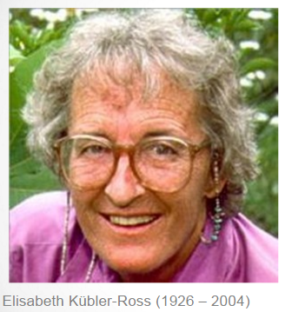
Prožívání nemoci a umírání
Každý člověk reaguje na vědomí blížící se smrti či ztráty jiným způsobem
Existují však podobnosti v reakci na tuto situaci
Elisabeth Kubler- Ross (1969) – teorie fází smutku
Získala široké přijetí v ošetřovatelství a jiných oborech

Slide 26
Fáze smutku
Fáze umírání, stejně jako fáze smutku se mohou překrývat a doba trvání každé etapy se mohou pohybovat od několika hodin až po několik měsíců.
Tento proces je velmi individuální.

Slide 27
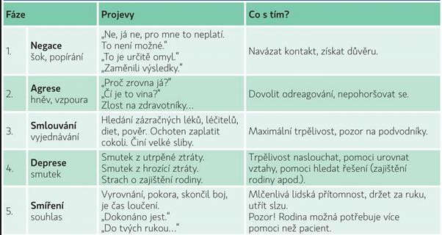
5 fází umírání dle Kubler Rossové

Slide 28
Péče o mrtvé
Péče o mrtvé tělo dle zvyklostí daného pravišště
Zachování důstojnosti
Péče o rodinu
Empatie
Poradentsví
Bereavement-doprovázení rodiny
Péče o personál
Vnímání smrti
Prevence burn pout

Slide 29
Hospicová péče
Hospic je zdravotnické zařízení, ve kterém o nevyléčitelně nemocného pečuje tým složený s lékařů, sester, ošetřovatelek, psychologů, sociálního pracovníka a duchovního
Myšlenka hospice vychází z úcty k životu a z úcty k člověku jako jedinečné neopakovatelné bytosti
Lékaři v hospici vědomě upouští od všech léčebných zákroků a postupů, které nemohou zlepšit kvalitu života nemocného

Slide 30
Historie vzniku hospicové péče
Kláštery – útulky pro těžce nemocné a zraněné
Francie – společenství žen (vdov) – první dům pojmenovaný hospic s péčí o nevyléčitelně nemocné (1847)
Cicely Saundersová 1967 Londýn hospic sv. Kryštofa – koncept paliativní péče
1995 Hospic sv. Anežky v Červeném Kostelci – první v ČR

Slide 31
Formy hospicové péče
Domácí hospicová péče pomáhá nevyléčitelně nemocným lidem prožít důstojným způsobem a v rodinném kruhu poslední období života. Lékaři a sestry navštěvují pacienta doma, předpokladem je zapojení rodiny do péče o nemocného.
Lůžkový hospic je zdravotnické zařízení poskytující nepřetržitou péči pacientům ve stádiu nevyléčitelné nemoci. Do hospice přichází těžce nemocný člověk ve chvíli, kdy je nutná léčba paliativní (úlevná), ale v domácím prostředí na ošetřování rodina nestačí.
Hospicová lůžka v jiných zdravotnických zařízeních mohou být provozována odborníky v paliativní péči v tzv. rodinných/hospicových pokojích např. v nemocnici či LDN.

Slide 32
Co je charakteristické pro hospicovou péči:
Činnost týmu pracovníků se zaměřuje na odstranění či minimalizaci symptomů doprovázející nevyléčitelné onemocnění
O pacienty a jejich rodiny pečuje tým sestávající z lékařů, sester, ošetřovatelů, sociální pracovnice, psychologa, dobrovolníků a duchovních
Prostředí hospice se maximálně blíží domácím podmínkám, režim dne se přizpůsobuje v maximální možné míře potřebám jednotlivců
Hospic umožní pacientům žít naplno, jak jim jejich onemocnění dovolí.

Slide 33
Základní podmínky pro poskytování paliativní péče
Otevřená, empatická komunikace mezi pacientem a zdravotníky
Znalosti a dovednosti zdravotníků při řešení obtíží spojených s nevyléčitelnou nemocí (př. léčba bolesti)
Kvalitní ošetřovatelská péče
Dostupnost léků, zdravotnických pomůcek
Dostupnost psychologické péče a poradenství

Slide 34
Použitá literatura
1)Vorlíček, J., Adam, Z., Pospíšilová, Y., et al. Paliativní medicína. Druhé vydání. Praha, Grada, 2004, 520 s.
2) Svatošová, M.. Hospice a umění doprovázet, Praha, Ecce homo 1995
3) Misconiová B., Péče o umírající - hospicová péče,Praha, Národní centrum domácí péče ČR ve spolupráci s MZ ČR, 1998
4) Špinka, Š., Špinková, M. Standardy domácí paliativní péče. Podklady pro práci týmů domácí paliativní péče. Hospicové občanské sdružení Cesta domů, Praha 2004. Dokument je dostupný na www.cestadomu.cz
5) Doporučení Rec (2003)24 Výboru ministrů Rady Evropy členským státům. O organizaci paliativní péče. Rada Evropy 2003. Český překlad je dostupný na www.cestadomu.cz

Slide 35
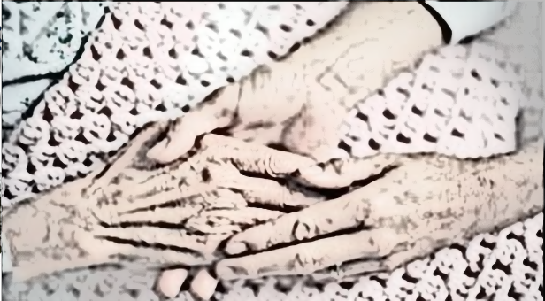

Slide 36
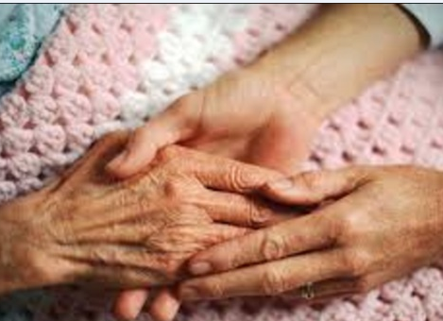

Slide 39
